Slide 1
Chapitre 2 Méthodes d’extraction
Méthodes d’analyse
Responsable de la matière : Dr BELFERDI. Fatiha

Slide 2
Définitions
Une extraction consiste à retirer (extraire) une ou des espèces chimiques d’un milieu solide ou liquide

Slide 3
Intérêt de l’extraction
Le but de l’extraction est d’isoler une ou plusieurs molécules à partir d’un organisme.

Slide 4
I. Techniques d’extraction ancestrales
La décoction : on place des plantes dans de l’eau froide et on porte le tout à ébullition.
2. L’infusion : on laisse tremper des végétaux finement divisés dans de l’eau bouillante de façon à y dissoudre les principes actifs.
Exemples : thé, tisanes…

Slide 5
3. La macération : on laisse séjourner, à froid, une substance dans un liquide pour en extraire les constituants solubles…
ce sont les premières extraction par solvant.
Exemple : macération des fruits dans l’alcool.

Slide 6
4. L’enfleurage :
L’enfleurage est une forme d‘extraction utilisée en parfumerie. Il repose sur le pouvoir d‘absorption d'une huile essentielle par les corps gras.
on étale des pétales de fleurs sur de la graisse (animale). Celle-ci extrait les parfums et les odeurs de la plante et, une fois saturée, elle est traitée à l’alcool. On distingue l’enfleurage à froid et l’enfleurage à chaud

Slide 7
Enfleurage à chaud : consiste à faire infuser les fleurs ou autres éléments odorants dans des matières grasses, huiles ou graisses, préalablement chauffées. Les mélanges obtenus sont ensuite filtrés à travers des tissus afin d’obtenir des onguents parfumés.

Slide 8
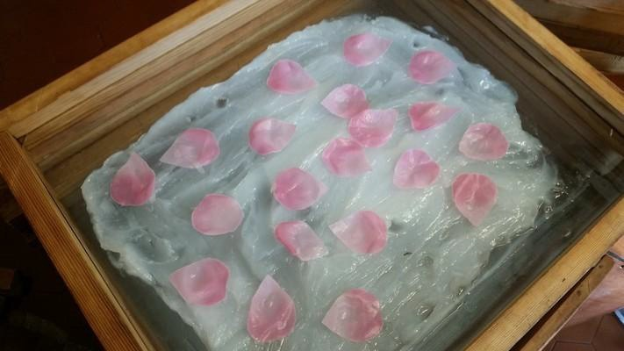
Enfleurage à froid: Les fleurs les plus fragiles qui ne supportent pas la chaleur sont disposées sur des baguette de verre enduit de graisse et renouvelées tous les 3 à 7 jours selon les espèces. Lorsque le parfumeur considère que la graisse est saturée, elle est grattée et mélangée à un peu d’alcool pour obtenir des pommades ou bien épuisée par de l’alcool. On obtient alors un liquide nommé l’absolu (Fig. 1).

Slide 9
Le principe est assez simple:
Les molécules odorantes étant des composés volatils, au lieu de les laissez s’échapper dans l’air, elles sont captées par la graisse qui a la propriété de les dissoudre. Lors de l’ajout de l’alcool les molécules organiques passent dans ce solvant

Slide 10
II. Techniques d’extraction actuelles
1. Extraction par solvant
Elle consiste à faire passer, par solubilisation, la substance à extraire dans un solvant. Celui-ci peut être de l’eau, mais généralement il s’agira d’un solvant organique: éthanol, cyclohexane, éther de pétrole, toluène, etc.

Slide 11
L’extraction par solvant fait intervenir trois étapes
1. La mise en contact: c’est le contact du solvant avec la substance contenant le composé à extraire.
2. La décantation: Est réalisée à l’aide de l’ampoule à décanter. En fonction de la nature du solvant utilisé et en particulier de sa densité par rapport à celle de l’eau (1,00), la phase organique à récupérer se situera au dessus ou en dessous.

Slide 12
3. Le séchage et la filtration: Afin d’éliminer le peu d’eau susceptible d’avoir été retenue dans la phase organique, on fait agir un déshydratant. On filtre ensuite pour ne recueillir que la phase organique exempte d’eau.
Ensuite on évapore le solvant pour récupérer l’extrait seul.

Slide 13
Le choix du solvant obéit à trois critères:
L’état physique du solvant: Le solvant doit être liquide à la température et à la pression où l’on réalise l’extraction.
La miscibilité du solvant: Le solvant doit être non miscible à la phase qui contient initialement le composé à extraire.
La solubilité: Le composé à extraire doit être très soluble dans le solvant. C’est-à dire, beaucoup plus soluble dans le solvant que dans le milieu où il se trouve initialement (milieu aqueux en général).

Slide 14
La densité du solvant: Il est nécessaire de connaître ce paramètre car c’est lui qui détermine si la phase organique, contenant le composé à extraire, se trouve au dessus ou en dessous de la phase aqueuse dans l’ampoule à décanter.
Les solvants d’extraction doivent être aussi:
Facilement éliminés après extraction et donc avoir un point d’ébullition bas. Leur point d’ébullition doit être le plus éloigné possible de celui des produits à extraire.
Inertes chimiquement vis-à-vis de la solution à extraire.
Peu toxiques que possible.

Slide 15
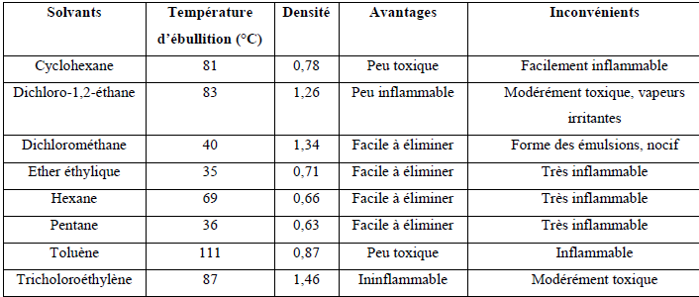
Tableau 1: Avantages et inconvénients de quelques solvants d’extraction.

Slide 16
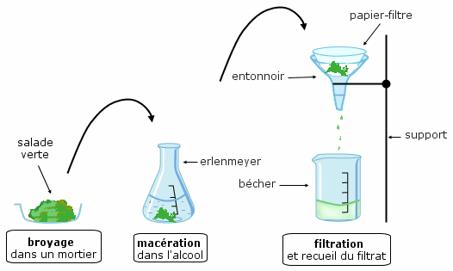
Types d’extraction par solvant
Il existe plusieurs types d’extraction par solvant.
1. Extraction directe
L’espèce chimique est extraite d’un produit naturel par macération puis filtration (par exemple l’extraction des arômes des zestes d’orange).

Slide 17
2. Extraction liquide-liquide
C’est une opération fondamentale de transfert de matière entre deux phases. Cette technique permet d’extraire une substance dissoute dans un solvant, à l’aide d’un autre solvant, appelé solvant d’extraction, dans lequel elle est plus soluble.
Le solvant initial et le solvant d’extraction ne doivent pas être miscibles.

Slide 18
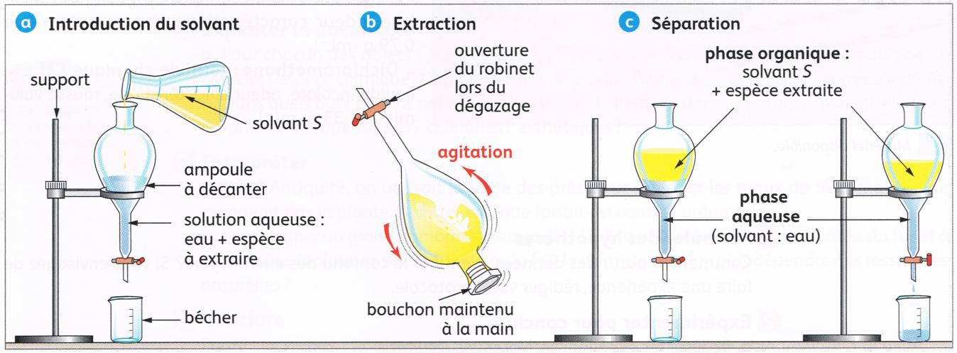
Elle est réalisée grâce à des ampoules à décanter (Fig. 2).

Slide 19
Extraction solide-liquide
L’extraction solide-liquide est un phénomène lent qui permet d’extraire une substance présente dans un solide pour la faire passer dans un solvant liquide.
Pratiquement, il est impossible de dissoudre un seul composé, d’autres constituants de la phase solide ont été entraînées avec lui, quelque soit le solvant utilisé. En laboratoire de chimie organique, on utilise parfois des appareils plus efficaces comme l’extracteur de Soxhlet

Slide 20
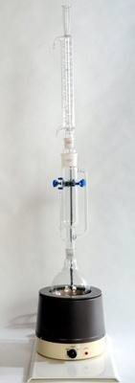
Le Soxhlet est constitué d’un :
Ballon contenant une réserve de solvant.
Extracteur permet le contact entre le solvant et le solide dans une cartouche poreuse.
Siphon qui permet l’évacuation de la solution vers le ballon.
Réfrigérant à eau qui permet la condensation des vapeurs de solvant dans la cartouche.
Le solide est toujours en contact avec le solvant pur grâce au remplissage régulier de la
cartouche, ce qui présente les meilleures capacités de solubilisation des composés à extraire.

Slide 21
Réfrigérant à eau
Extracteur contenant
cartouche poreuse
Ballon contenant une réserve de solvant
Chauffe ballon
l’extracteur de Soxhlet

Slide 22
Extraction par hydro-distillation
(ou par entrainement à la vapeur d’eau)
Il s’agit de chauffer un composé, contenant l’espèce chimique, en présence d’une grande quantité d’eau : la chaleur favorise l’éclatement des cellules végétales qui libèrent l’espèce chimique à extraire. La vapeur d’eau formée entraîne l’espèce chimique sous forme gazeuse. Après refroidissement il se forme un mélange hétérogène (2 phases) appelé distillat, contenant de l’eau et l’espèce chimique extraite.

Slide 23
L’hydro-distillation fait intervenir les étapes suivantes:
L’entraînement à la vapeur: Consiste à bouillir un mélange d’eau et de substance naturelle contenant le composé à extraire (huile essentielle). La vapeur entraîne les huiles essentielles contenues dans le produit brut. Par la suite, ces vapeurs sont condensées à l’aide d’un réfrigérant.
Le relargage: Consiste à rendre les huiles essentielles, qui sont des composés organiques en partie solubles dans l’eau, moins solubles par l’ajout du chlorure de sodium. De cette manière, il sera plus facile de récupérer ces huiles essentielles.

Slide 24
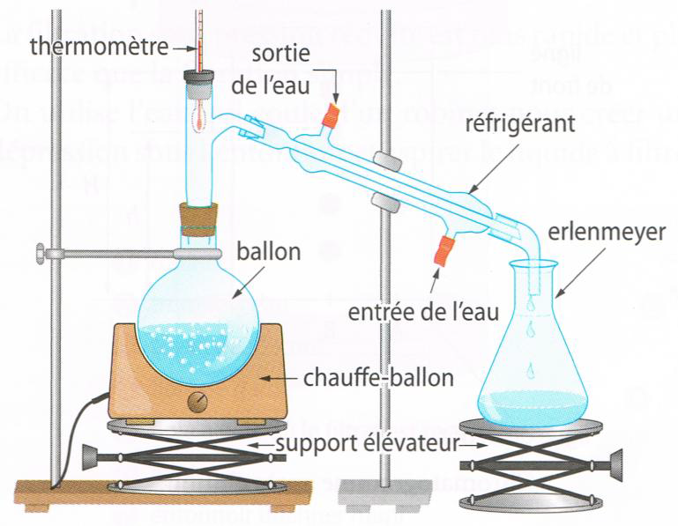

Slide 25
La décantation: Est réalisée dans une ampoule à décanter, dans laquelle le mélange se sépare en deux phases non miscibles. Une phase aqueuse, plus dense, se situe dans la partie inférieure et une phase organique, de densité plus faible et contenant les huiles essentielles se situe au dessus

Slide 26
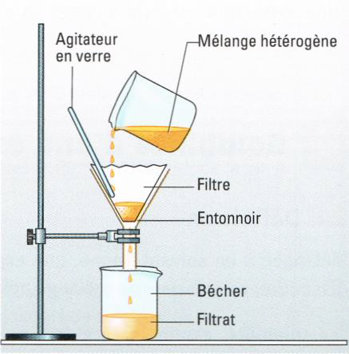
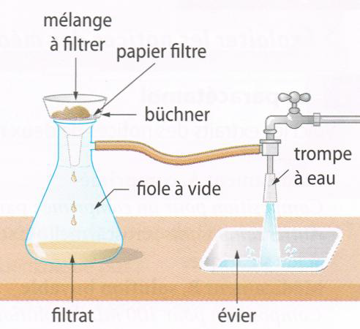
Le séchage et la filtration: Afin d’éliminer le peu d’eau susceptible d’avoir été retenue dans la phase organique, il est important de faire agir un déshydratant (C’est le séchage). Pour ne recueillir que la phase organique exempte d’eau il faut réaliser une filtration.
Filtration par gravité
Filtration sous pression réduite

Slide 27
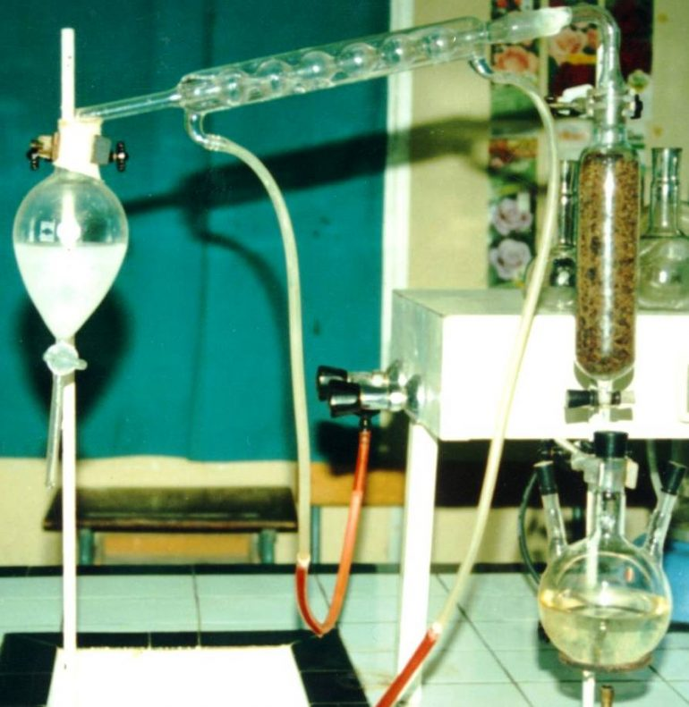

Slide 28
Le cryobroyage
La technique du cryobroyage permet de transformer les plantes en poudre tout en préservant l'ensemble de leurs composants.
Le procédé du cryobroyage consiste à pulvériser la partie active de la plante sèche en la broyant à froid sous azote liquide, (à – 196°C). Le froid permet de conserver les vitamines, les enzymes et de nombreux principes actifs des plantes sans les détériorer. On recueille ainsi une poudre parfaitement fine et homogène qu’on peut conditionner sous forme de gélules ou insérer à des produits cosmétiques.

Slide 29
La centrifugation
Cette méthode est identique au procédé de décantation. La force centrifuge accélère la séparation de principes actifs en fonction de leur densité. Les principes actifs les plus lourds se déposent au fond des tubes.
La centrifugation différentielle est un procédé qui sépare différentes particules en fonction de leur taille par une succession de centrifugations, dont l’intensité croît au fur et à mesure.

Slide 30
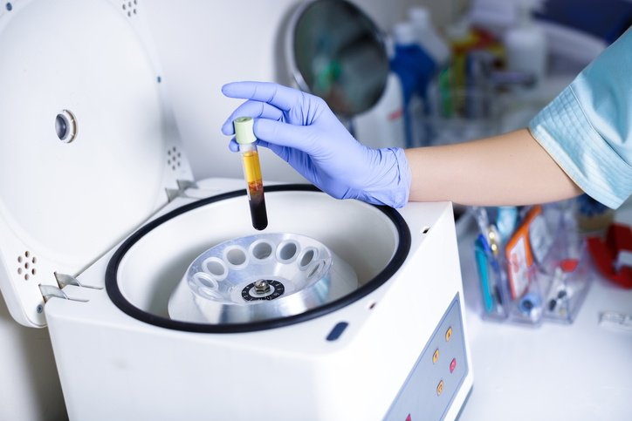
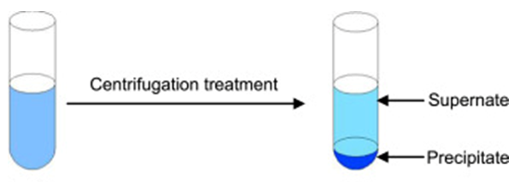

Slide 31
Techniques d’analyse des molécules minérales

Slide 32
Les méthodes titrimétriques
La titrimétrie comprend l'ensemble des méthodes analytiques basées sur la détermination d'un réactif de concentration connu qui est nécessaire pour réagir complètement avec une solution de volume connu contenant la substance à analyser (l'analyte).
Le réactif peut être une solution étalon (c-à-d une solution de concentration connue avec précision) (titrage volumétrique), un produit chimique (titrage gravimétrique ou par précipitation) ou un courant électrique de grandeur connue (titrage coulométrique)
.

Slide 33
Une titration consiste à déterminer la concentration d'une espèce chimique en solution par une réaction de neutralisation de cette espèce : une solution de concentration connue, appelée titrant, est utilisée pour neutraliser une espèce chimique, appelée analyte, contenue dans la solution à titrer.

Slide 34
Le point de neutralisation, ou équivalence, est connu via la mesure continue d'un paramètre directement lié à cette réaction de neutralisation (ex : changement de couleur, pH, )
La méthode de titrage la plus utilisée est le titrage volumétrique. Elle consiste à ajouter graduellement une solution de réactif titrant (avec une concentration volumique connue) afin de neutraliser l'espèce à déterminer (à titrer) dans la solution inconnue
Il existe d'autres types de titrage:

Slide 35
titrage gravimétrique : ce titrage diffère du titrage volumétrique en ce que la quantité de solution ajoutée pour compléter la réaction est mesurée en masse plutôt qu'en volume ;
titrage coulométrique : le réactif titrant est généré par voie électrolytique plutôt que d'être ajouté comme solution standard ; Lors d'une telle expérience, Le courant est appliqué à une solution inconnue jusqu'à ce que l'intégralité de l'espèce inconnue soit oxydée ou réduite

Slide 36
titration immunométrique : ce titrage fait varier, à volume constant, la concentration d'analyte à titrer tandis que l'agent titrant est en concentration constante.
Un test immunologique est un test biochimique qui mesure la présence ou la concentration d'une macromolécule ou d'une petite molécule dans une solution, grâce à l'utilisation d'un anticorps (souvent) ou d'une immunoglobuline (parfois). Si c'est la concentration qui est mesurée on parle aussi de dosage immunologique.

Slide 37
Méthodes potentiométriques :
Ces méthodes mettent en œuvre le plus souvent des électrodes spécifiques qui sont utilisées par immersion dans l'eau; elles permettent de mesurer: pH, potentiel d'oxydo-réduction, oxygène, turbidité, fluorures, cyanures...

Slide 38
a. Méthodes colorimétriques : Ces méthodes mettent en jeu des "réactions colorées"
Ce type de méthode peut être envisage :
Si le réactif titré est coloré : la couleur disparait au moment de l’équivalence, puisque le réactif titre disparait.
Si le réactif titrant est coloré : La couleur apparait juste après l’équivalence, puisque le réactif titrant est alors en excès.
Si un indicateur coloré bien choisi est ajoute a la solution titrée. Cette espece, sensible a la composition du milieu, va changer brutalement de couleur au moment de l’equivalence, permettant un reperage de celle ci.

Slide 39
b. Méthodes volumétriques :
De nombreux paramètres sont déterminés par volumétrie (alcalinité, dureté totale, dureté calcique, chlorures...). Des mallettes contenant de la verrerie classique de laboratoire permettent ces déterminations (burettes, erlenmeyer, éprouvettes graduées, fioles...).

